Slide 1
Status NORFOs digitale tjenester
Trond Nielsen
Melhus RK
Webmaster NORFO
Einar Solheim
Bergen Sydvesten RK
DICO 2250

Slide 2







NORFOs digitale tjenester til klubbene og distriktene
Hjelp og støtte
Tilganger og sikkerhet
Medlemsnett med arkivfunksjoner
Hjemmesider
Epost / Internt meldingssystem
Nettmøter
Synkronisering med RI

Slide 3
IT-forum er et rådgivende organ underlagt kommunikasjonskomiteen i NORFO
Trond Nielsen Webmaster
Tore Krokstad Dico 2275
Trygve Danielsen Dico 2310
Einar Solheim Dico 2250
Tor Endre Bakken Dico 2290
Fred Loe Dico 2305
Johnny Rivli Dico 2260
Aril Bjørkøy MD Executive Secretary
Support-side: http://support.rotary.no/no

Slide 4
Organisering av hjelp og støtte
CICO i klubben
DICO i distriktet
Webmaster i NORFO
Leverandør (WebComputing)
Support.rotary.no
Hvis vi ikke følger prosedyren, påløper kostnader

Slide 5
Tilganger og Sikkerhet

Slide 6

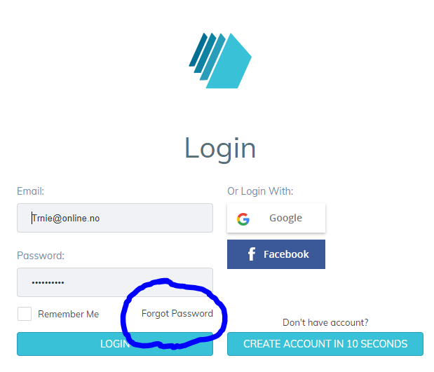
Sikkerhet for pålogging og sikring av personlig informasjon
Pålogging til Mnet via Appsco.com
  Auto-Sync mellom Mnet og Appsco
  Epost lagret i Mnet er brukernavn
  Passord setter du selv (bruk ‘forgot password’)
  GDPR samsvar
Pålogging til RI (rotary.org)
  Epost lagret i RI er brukernavn. Kan være ulike
  Passord settes selv ( ikke samme som Appsco)
Utfordring:
  Noen endringer av epost gjennom synkronisering fra Mnet til RI godtas ikke av RI.
  Fører til avvik mellom Mnet og RI m.h.p. epostadresser.
  Jobber med løsning (meldinger el.l)

Slide 7
Nettmøter

Slide 8
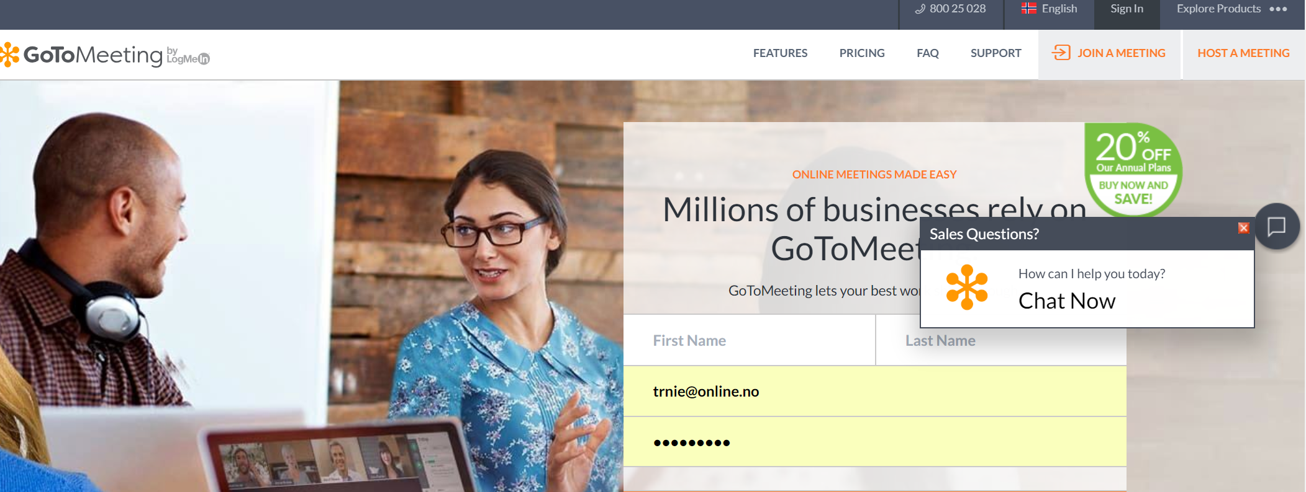
Nettmøter
GoToMeeting Nettmøter
Lisens: Kun den som inviterer til møte trenger lisens. Ikke deltakere
Opp til 150 deltakere, ubegrenset møtetid
Inviter via epost eller møtekode.
Delta på PC, nettbrett eller på telefon.
Lydopptak om ønsket (for referat?)
NORFO har 10 lisenser dette år
  En i hvert distrikt styrt av DICO
  En for sekretær i NORFO og hver komite
  En ambulerende lisens som kan brukes etter tildeling fra administrator
  Ca. 2800,- pr år /lisens
Distrikter kan kjøpe seg opp om ønskelig
Bruksanvisning finner du her: Support.rotary.no

Slide 9
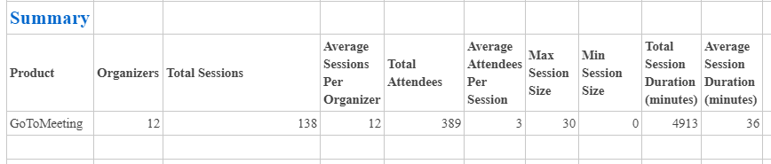

Nettmøter
Bruk av GoToMeeting
389 deltagere har deltatt på 138 web-møter siste år.

Slide 10
Epost /meldingssystem

Slide 11
Epost (epost adresser på xxx@rotary.no)
  Nåværende Zimbra epostløsning
    Utfordringer med sikkerhet/søppel for alle eposttjenester
    Har søkt TechSoup.no om godkjenning som non-profit humanitær organisasjon for å få gratis epostjenester via Google/Microsoft
    Søknad på NORFO nivå
    WC hjelper med overgang når dette er klart
  Zimbra nedlegges som epost-tjeneste.
    Sannsynlig at vi kan beholde @rotary.no
  Antall funksjonsadresser reduseres kraftig.
    Private adresser i Mnet brukes via Mnet.
    Arkiv løsninger sørger nå for dokumentdeling
    Jfr bruken av kommende meldingssystem (velg person på rolle)

Slide 12
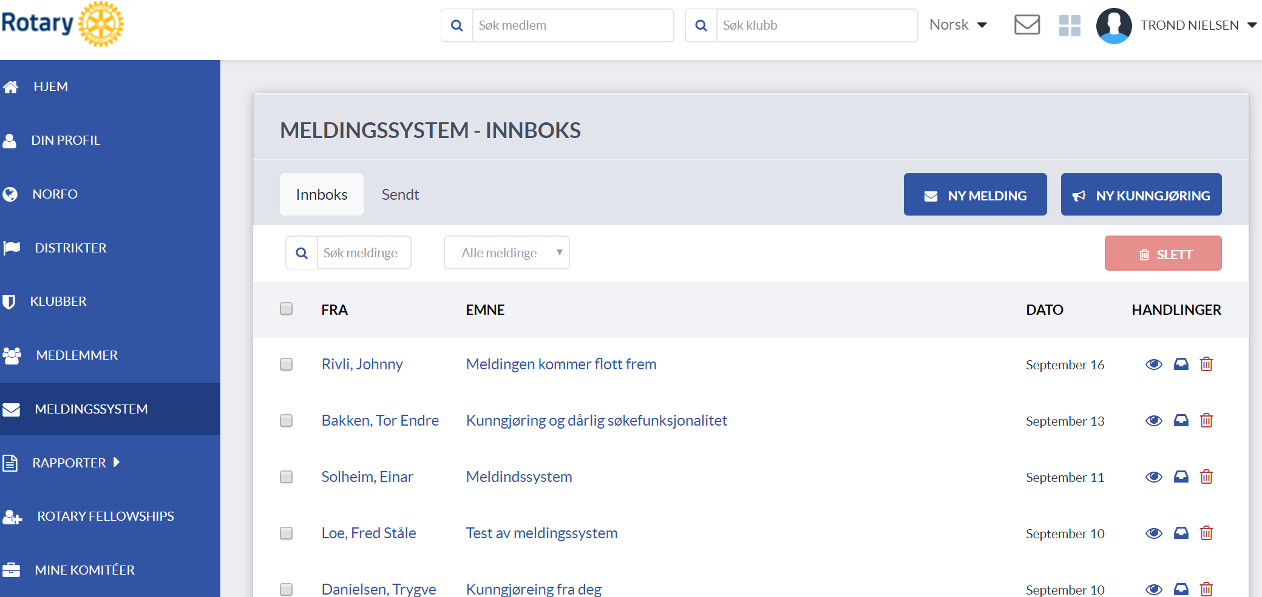
Nytt meldingssystem i Mnet
  Meldinger :
    Til enkeltpersoner registrert I Mnet
  Kunngjøringer:
    Til utvalgte grupper i Mnet:
    Land, Distrikt, Klubb, og Komitenivå
  Rolle-styrt rettigheter for sending
  Direkte sending fra Mnet fra lister
  https://medlemsnett.rotary.no/messaging/announcement/new
  Begrensning i fase 1 (nå):
    Ikke synlig utenfor Mnet.
    Ikke vedlegg
Notes:
- I den første versjonen av meldingssystemet har vi implementert filtre etter tilgangsmatrisen Rotary Norge benytter.
- Medlemmer vil ha tilgang avhengig av distriktet / klubben de tilhører og hvilken rolle de har.
- Avhengig av rollen, vil medlemmet ha tilgang til ''Meldinger'' og / eller ‘’Mass-meldinger/Kunngjøringer‘’.
- Medlemmer uten rolle kan bare sende en enkelt melding til andre medlemmer, men kan ikke sende massemeldinger.
- Medlemmer med rolle vil kunne sende en enkelt melding til et medlem (som kan svare tilbake), men også kunngjøringer og filtrere mottakere etter land, distrikt, klubb eller komité - avhengig av rolle.

Slide 13


Videreutvikling av meldingssystem i Mnet (WC Roadmap)
  En APP for telefon/nettbrett I NORFO regi
    Motta meldinger og kunngjøringer fra Mnet meldingssystem
    Gi pushmeldinger (pling i telefon). ( for eksempel innkalling til møter)
    Medlemmers nedlasting gir GDPR-dekning for å sende meldinger og pushvarsler
    Elektronisk oppmøte registrering
    Viderekoblinger hjemmesider/Facebook/møteplan etc.
  Bruk:
    Innkallinger/Påminnelser møter
    Intern kommunikasjon
    Styrer-komiteer
    Klubb-oversikt
    Andre funksjoner
  Er en del av leverandørens ‘Roadmap’ for videre utvikling av Mnet
    Tidsplan: Tilgjengelig i 2020.
    D2310 ønsker en app for medlemskort
    Blir første del av samme app. Tilgjengelig Q2/2020

Slide 14
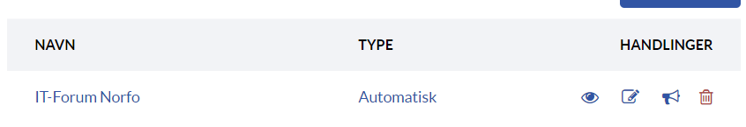
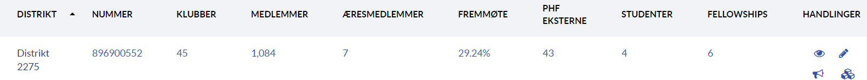
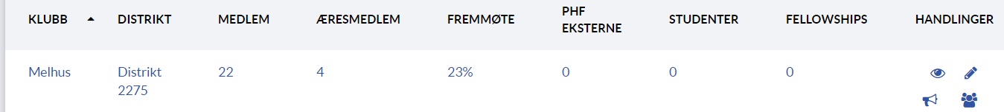
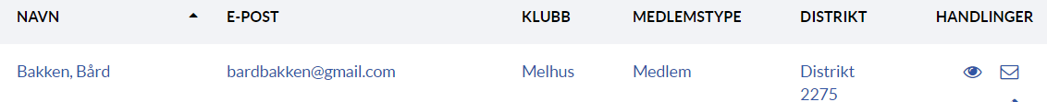
Send meldinger direkte fra lister i Mnet
Kunngjøring til komitéer:
Kunngjøring til distrikt:
Kunngjøring til klubb:
Melding til medlem:

Slide 15

Mnet Arkiv og dokumenthåndtering

Slide 16
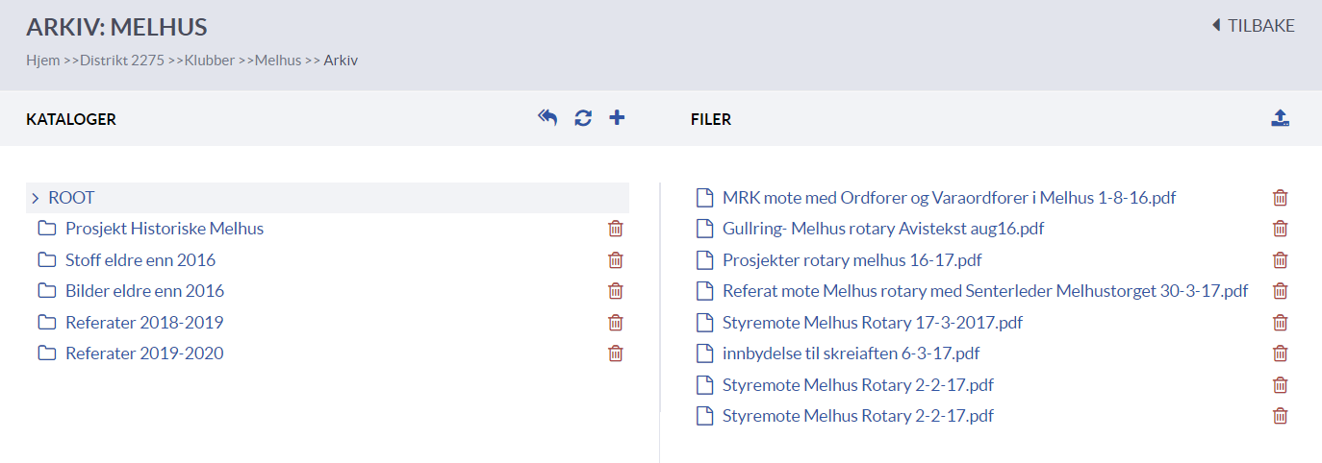
Nye funksjoner i Mnet arkiv
Bedre arkiv-funksjoner kommer i Mnet
    Flytting, navnebytte, sortering etc.
    Tilgjengelig: mars 2020
Bruk av arkivene gir gevinst for fellesskapet
  Støtter rotasjon av tillitsmenn og innsyn fra ledere
  Unngå avhengighet av mail-vedlegg
  Viser ‘Den riktige’ versjonen

Slide 17
Forbedring av arkivene
Endringer i dagens arkiv: Estimert omfang: 23 timer
  Mulighet å markere og slette flere filer samtidig.
  Mulighet å flytte filer fra en mappe til en annen mappe i filstruktur.
  Endre navn på filen/mappen.
  Sortere filer/mapper (sortere etter dato og navn/alfabet).
Endre tilgangskontroll: Estimert omfang: 50 timer
  All tilgang i Mnet er basert på roller. Når et medlem slutter i en komite, mister han derfor tilgang til filene.
  En ‘Mine filer’ løsning for å beholde tilgang til egne filer uten rolle etter kopiering.
File transfer løsning: Estimert omfang: 30 timer
  Opprette en ‘File transfer’ for filer som tilhører en komite som slettes. Overfør filer til klubbnivå.

Slide 18
Synkronisering med RI

Slide 19
Synkronisering mellom Mnet og RI
Mnet ‘snakker med’ RI gjennom en s.k. API
Application Programming Interface
  API er 100% styrt av RI
  Alle datasystemer som vil snakke med RI MÅ bruke denne
  Sync er KUN ENVEIS (Mnet->RI)
  Endringer gjort direkte i RI flyter IKKE tilbake til Mnet
  API endrer seg, og dermed opstår sync-feil
Muligheter for feilregistrering i Mnet fører til sync-feil
  Registreres i RI før registrering i Mnet
  Medlemmer fra andre klubber legges inn som nye medlemmer
  Manglende grønn-linje (positiv kvittering) ved endringer i Mnet
  Medlemmer får tillitsverv før de har medlemsnummer fra RI
  Hvis jobbinfo registreres kreves adresse og poststed

Slide 20

Oppsummering
IT-Forum vil gjerne:
  Tilby praktiske, trygge og lovlige løsninger
  Redusere kostnader
  Balansere mellom kostnader og funksjonalitet
Takk for din tid

